Slide 1
Міністерство освіти і науки
Національний технічний університет
Харківський політехнічний інститут
Проєкт на тему: «Менеджер процесів»
Виконали:
Анфьоров Сергій Віталійович ІКМ-620б
Воронкін Олександр Андрійович ІКМ-720а
Шапошник Василь Михайлович ІКМ-719б

Slide 2
Зміст
Опис
Функції менеджера процесів
Результат

Slide 3
Опис
Менеджер процесів дозволяє запуск усіх додатків з необхідними параметрами і перезапуск при передчасному завершенні додатку.

Slide 4
Функції менеджера процесів
Process::stop()
Process::resume()
Process::restart()
Зупиняє процес
Відновлює процес
Перезапускає процес

Slide 5
Функції менеджера процесів
Показує інформацію про процес
Process::isKillAtTheEnd() – завершити при закінченні програми
Process::getMonitorId() - номер перевірки
Process::getProcessId() – ідентифікатор процесу
Process::getProcessHandle() - дискриптор
Process::getCommandLine() – який процес відкритий
Process::getStatus() – статус роботи
Process::getInfo() – показує все вище перечислене
Process::getLoggerInfo() – поточний файл

Slide 6
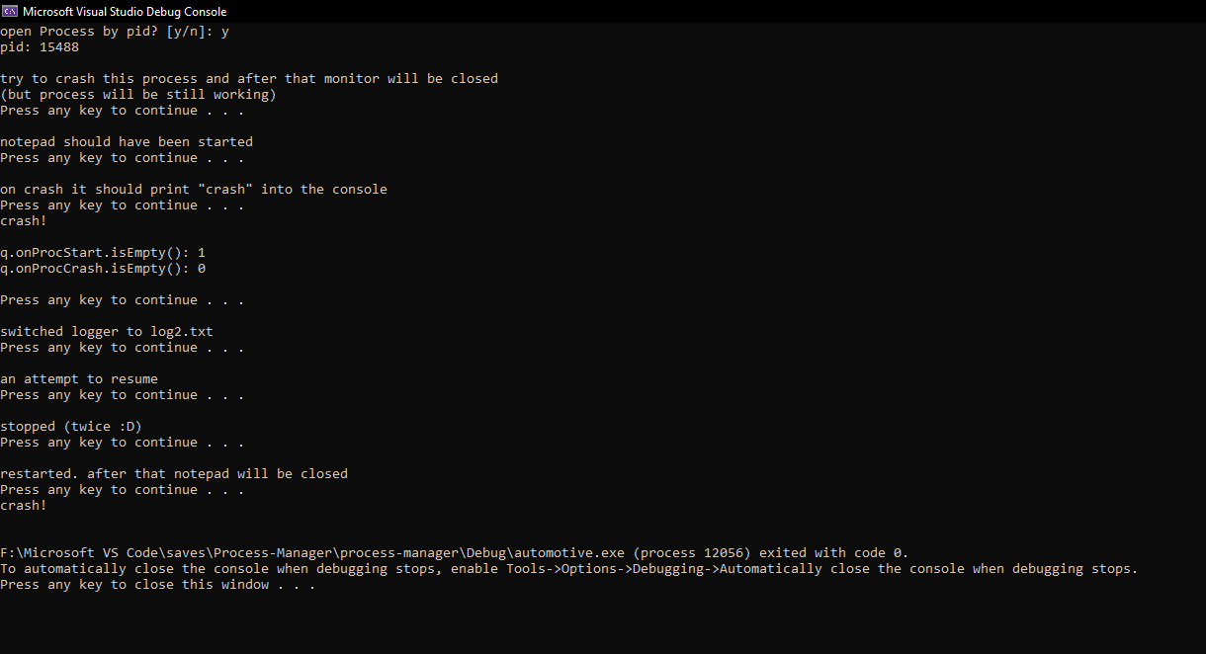
Результат
Запуск програми

Slide 7
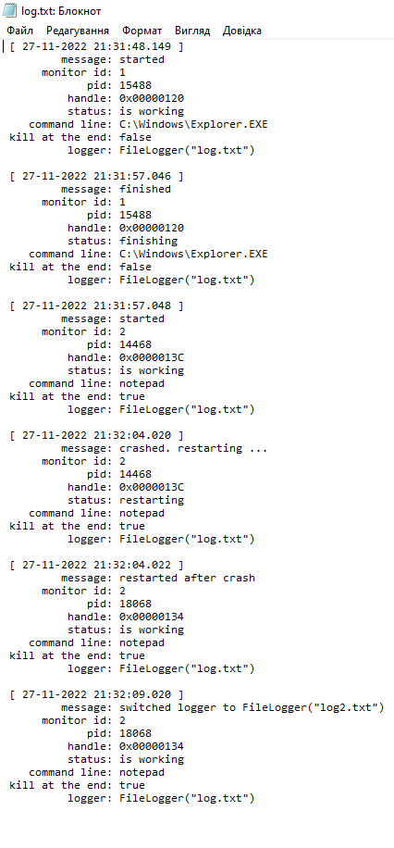
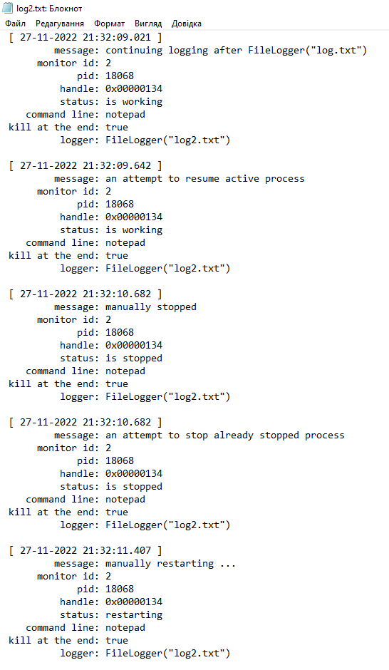
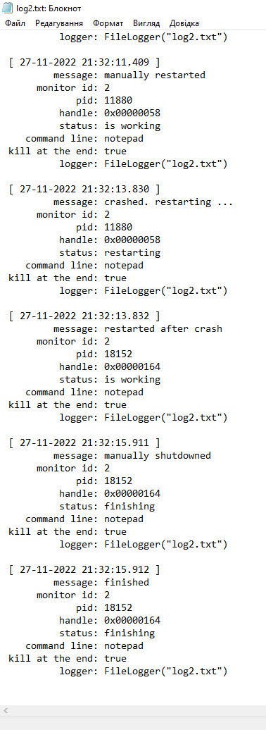

Slide 8
Дякуємо за увагу!

